Slide 1
프로젝트 중간 발표 2
8팀

Slide 2
목차
1
코드 구현
2
컴파일 및 타겟 시스템 전송-출력
3
임베디드 실행

Slide 3
Part 1,
코드 구현 구상
두더지 생성 1
두더지 생성 2
Dot Matrix <-> tact sw 1
Dot Matrix <-> tact sw 3
DotMatrix에
두더지를 랜덤하게 생성하도록 함
2초를 간격으로
한 마리 씩
나오도록 함
tact sw와 Dot Matrix가 연동되도록 코드를 작성
12번 버튼을 누르면 종료
두더지 생성 3
Dot Matrix <-> tact sw 2
Dot Matrix <-> tact sw 4
1~9번 버튼을 누르면 Dot Matrix의 위치에 맞는
두더지가 잡히고
다음으로 넘어가게 됨
1~9번 버튼을 누르면 Dot Matrix의 위치에
맞는 두더지가 잡히고
다음으로 넘어가게 함
10번 버튼을 통해
아이템을 사용

Slide 4

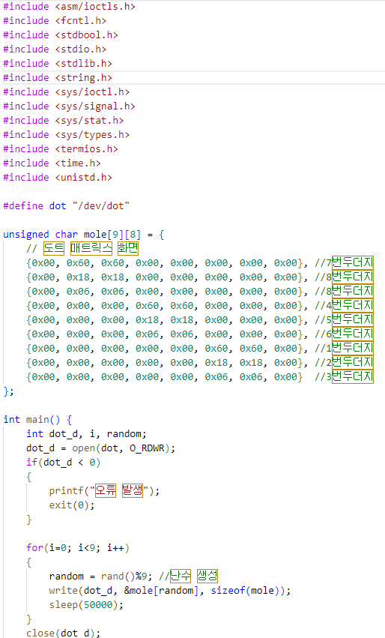
A.
기본적인 기반 코드

Slide 5
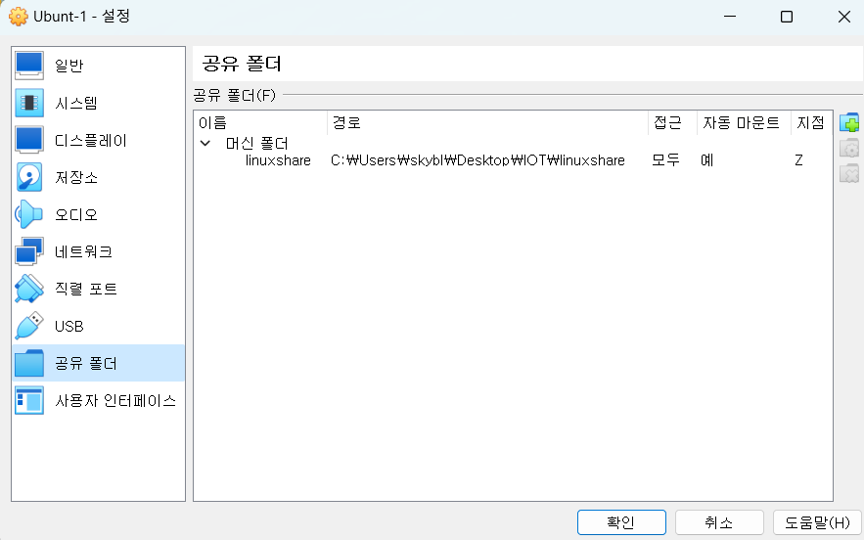
Part 2,
컴파일 및 타겟 시스템 전송-출력
공유 폴더 설정
STEP 1
공유 폴더를 설정하여
‘/opt/gnueabi/opt/ext-toolchain/bin/arm-linux-gnueabihf-gcc
[파일명].c –o
[실행파일명]’ 을 통해
컴파일함
>>

Slide 6
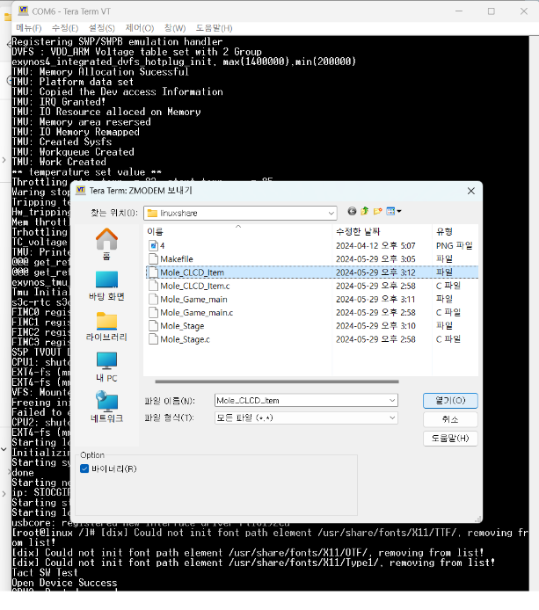
Part 2,
컴파일 및 타겟 시스템 전송-출력
타겟 시스템 전송
STEP 2
이후, ‘TeraTerm’을 이용하여 컴파일한 ‘Mole_Game_main’ 파일을 타겟시스템에 전송
chmod 777 Mole_Game_main
./Mole_Game_main
>>

Slide 7
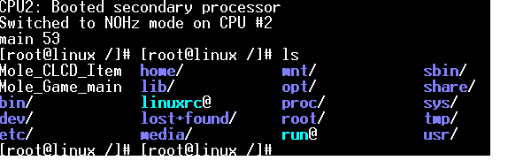
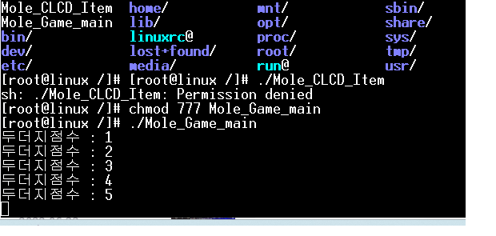
Part 2,
컴파일 및 타겟 시스템 전송-출력
타겟 시스템 전송 확인
STEP 3
출력 화면을
확인함
>>

Slide 8

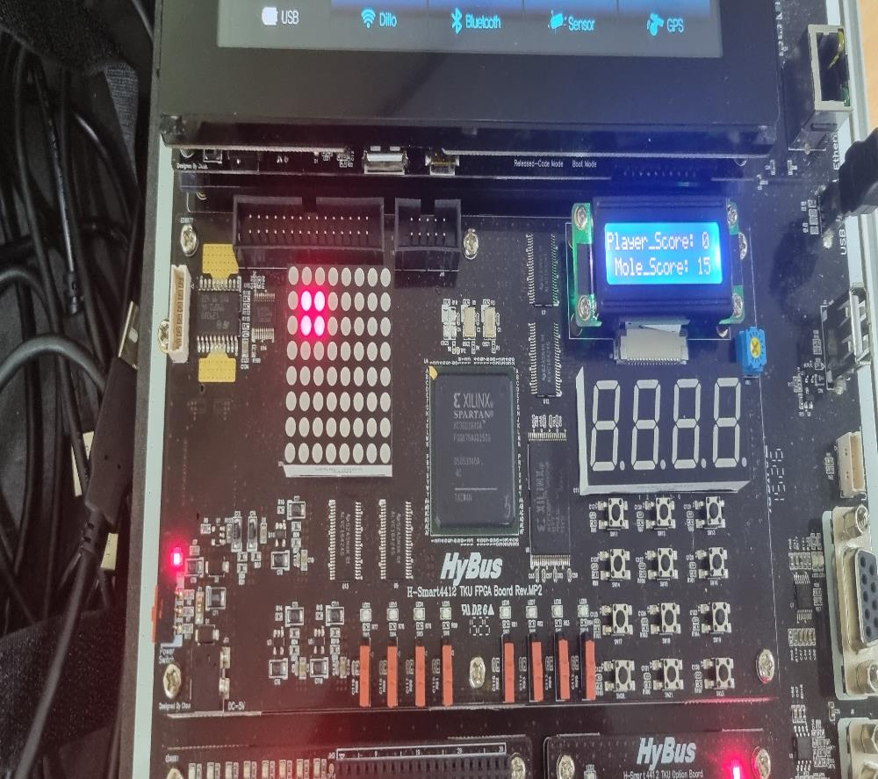
Part 3,
임베디드 실행 확인

Slide 9
참고 자료
https://m.blog.naver.com/PostView.naver?isHttpsRedirect=true&blogId=bieemiho92&logNo=220744722833
VHDL로 구현한 두더지게임
https://takethat.tistory.com/21
타겟 시스템 시뮬레이션
https://slidesplayer.org/slide/14109337/
H-Smart4412TKU FPGA Board 사진

Slide 10
“ ”
감사합니다

